Slide 1
Underrättelser vid misstanke om felaktiga utbetalningar från välfärdssystemen
Stödmaterial

Slide 2
Bakgrund
2005 års informationsutbytesutredning kom fram till att
mellan 18 och 20 miljarder kronor per år felaktigt betalades
ut från välfärdssystemen.
Lag (2008:206) om underrättelseskyldighet vid felaktiga utbetalningar från välfärdssystemen infördes 1 juni 2008.
1 januari 2020 utökades lagen till att även omfatta kommunerna. Den skulle även gälla sådant stöd som avser en person men betalas ut till annan (t.ex. ett företag eller en arbetsgivare).
1 januari 2024 utökades lagen till att även omfatta Utbetalningsmyndigheten.

Slide 3
Lagen om underrättelseskyldighet (2008:206)
1 § Denna lag gäller sådana bidrag, ersättningar, pensioner och lån för personligt ändamål som enligt lag eller förordning beslutas av Migrationsverket, Försäkringskassan, Pensionsmyndigheten, Centrala studiestödsnämnden, Arbetsförmedlingen, en kommun eller en arbetslöshetskassa och betalas ut till en enskild person (ekonomisk förmån).
Denna lag gäller även sådana stöd, bidrag och ersättningar som enligt lag eller förordning beslutas av Försäkringskassan, Arbetsförmedlingen eller en kommun och avser en enskild person, men betalas ut till eller tillgodoräknas någon annan än den enskilde (ekonomiskt stöd*).
* Ekonomiskt stöd som betalas ut exempelvis till en arbetsgivare eller ett bolag.

Slide 4

Lagen om underrättelseskyldighet (2008:206)
3 § Om det finns anledning att anta att en ekonomisk förmån eller ett ekonomiskt stöd har beslutats, betalats ut eller tillgodoräknats felaktigt eller med ett för högt belopp, ska underrättelse om detta lämnas till den myndighet eller organisation som har fattat beslutet. Har förmån eller stöd beslutats efter överklagande ska underrättelse i stället lämnas till den myndighet eller organisation som följer av 1 §.
Underrättelseskyldigheten gäller inte om det finns särskilda skäl.
Skyldighet att lämna underrättelse
Anledning att anta, vilket betyder låg misstankegrad
Gäller inte kommande utbetalningar

Slide 5



Lagen om underrättelseskyldighet (2008:206)
4 § Av underrättelsen ska det framgå vilka omständigheter som ligger till grund för antagandet att en ekonomisk förmån eller ett ekonomiskt stöd har beslutats, betalats ut eller tillgodoräknats felaktigt eller med ett för högt belopp.
Varför finns det en misstanke om att ersättning betalats ut felaktigt?
Omständigheter som gör att misstanken uppstår.
Tidpunkt för när felaktig utbetalningen kan ha skett.
Sammanhang (t ex. utredning/kontroll) när detta uppmärksammades.
Inga bilagor.

Slide 6






§ 1 - Mottagare av underrättelser
Kommunerna

Slide 7




§ 2 – Skyldighet att lämna underrättelser
Kommunerna
Gäller inte den brottsbekämpande verksamheten (SBE)

Slide 8
Utbetalande myndigheter och exempel på förmåner
Lönestöd till arbetsgivare:
  Introduktionsjobb
  Lönebidrag
  Nystartsjobb
Programresor
Resebidrag vid intervjuresor
Aktivitetsstöd
Assistansersättning (skattefritt)
Barnbidrag (skattefritt)
Bostadsbidrag (skattefritt)
Bostadstillägg (skattefritt)
Etableringsersättning
Föräldrapenning
Närståendepenning
Rehabersättning
Sjukersättning
Sjukpenning
Tandvårdsstöd (skattefritt)
Tillfällig föräldrapenning
Underhållsstöd (skattefritt)
Utvecklingsersättning
Hemutrustningslån
Körkortslån
Studiestöd
Arbetslöshetsersättning

Slide 9
Utbetalande myndigheter och förmåner
Kommunerna
Bostadsanpassningsbidrag
Ekonomiskt bistånd till livsföringen i övrigt
Ersättning personlig assistans
Försörjningsstöd
Dagersättning till asylsökande
Särskilt bidrag
Återvandringsbidrag
Allmän pension
Bostadstillägg
Efterlevandepension
Äldreförsörjningsstöd

Slide 10

Att begära kompletterande uppgifter
Lämnar underrättelse
Inleder utredning
Behov av
kompletterande uppgifter från myndighet A
Myndighet A
Myndighet B
Krävs sekretessbrytande bestämmelse
10 kap. lagen om offentlighet och sekretess (2009:400)
Specifika lagrum för olika myndigheter
Till exempel bestämmelser
i socialförsäkringsbalken (2010:110 )

Slide 11
Så här lämnar du underrättelser

Slide 12
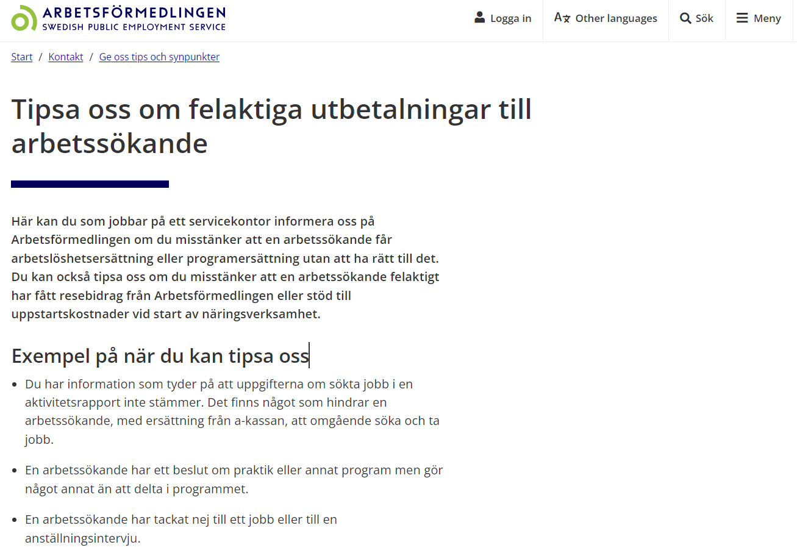
Impuls till Arbetsförmedlingen
Ett separat formulär finns för tips om felaktiga utbetalningar till arbetsgivare.

Slide 13
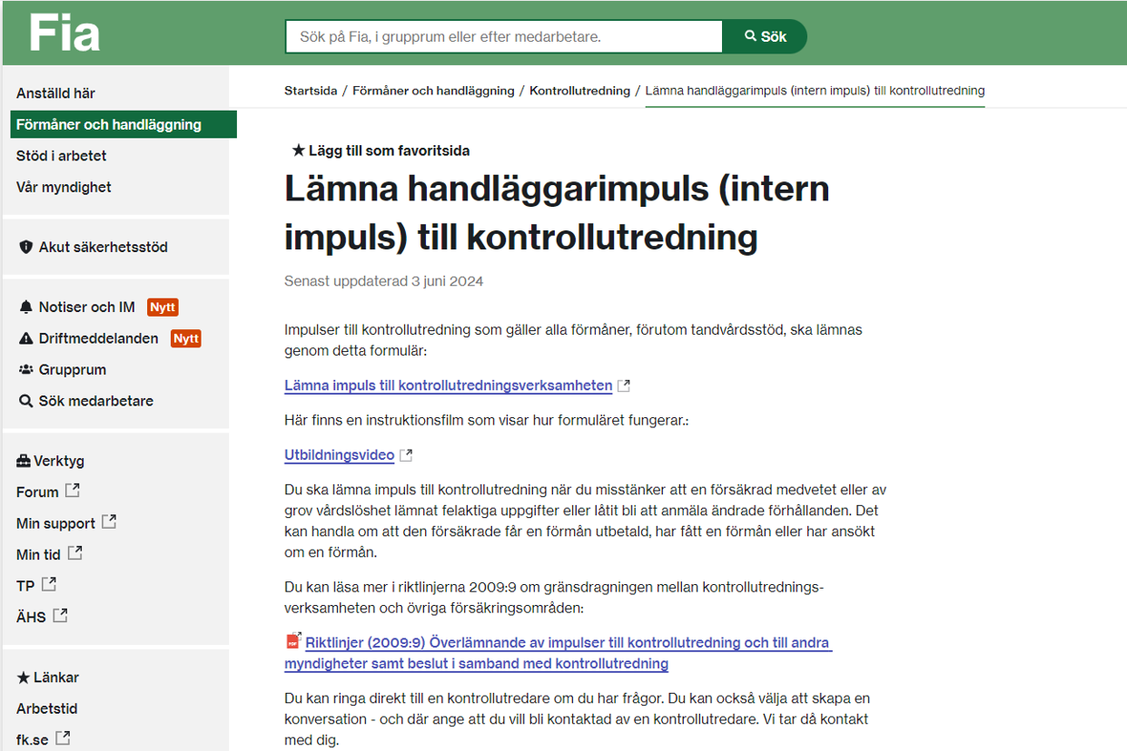
Impuls till Försäkringskassan

Slide 14
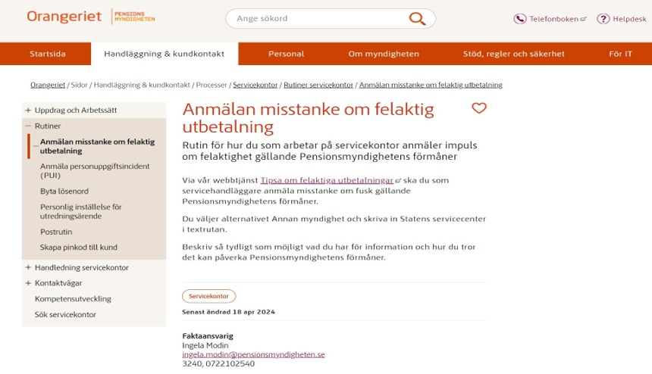
Impuls till Pensionsmyndigheten

Slide 15
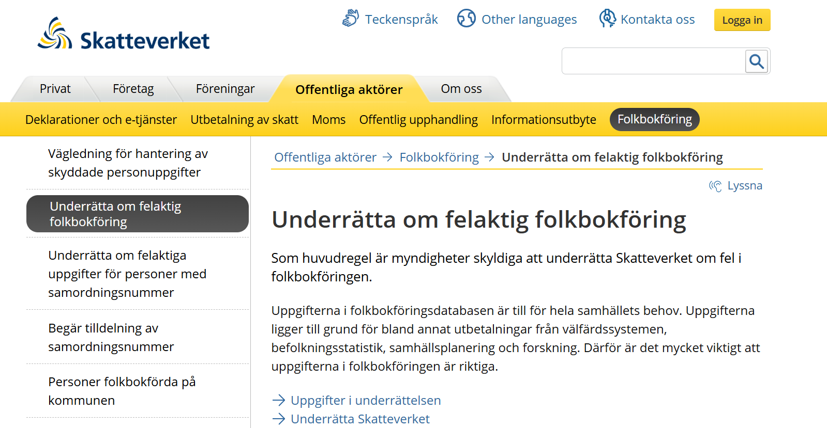
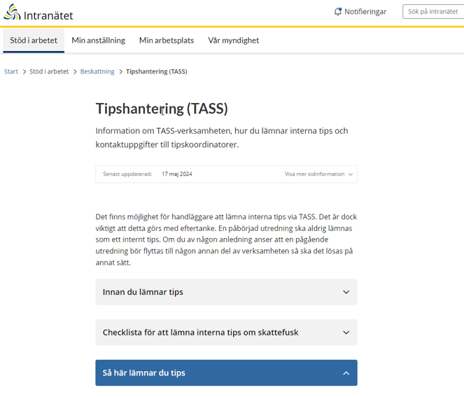
Impulser Skatteverket

